Slide 1
HTML5 OVERVIEW
Khoi Ngo Nguyen

Slide 2
Outline
History about HTML & HTML5
Advantage & Disadvantage of HTML5
HTML5 Overview
HTML5 Training Plan Introduction
Q&A

Slide 3
History about HTML & HTML5
1991 - HTML first mentioned – Tim Berners Lee
1995 – HTML2 - IETF
1999 – HTML4.0.1 – W3C
2008 – HTML5 (draft)
2012 – HTML5

Slide 4
Advantage & Disadvantage of HTML5
Advantage:
Mutuality
Cleaner markup/ Improved Code
Consistency
Offline Application cache
Client-side database
Geolocation support

Slide 5
Advantage & Disadvantage of HTML5 (cont)
Disadvantage
Browsers support
Performance/ Look and feel
Notes:
If you compare with native apps.

Slide 6
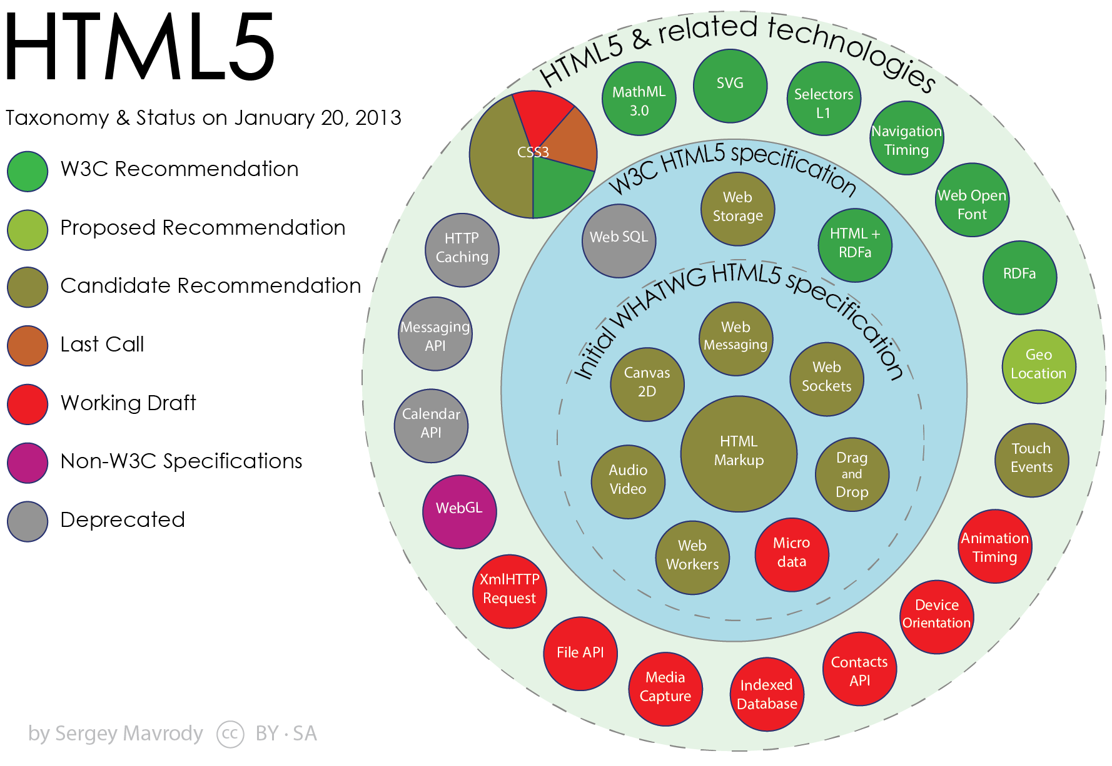

Slide 7

HTML5 Overview
HTMl5 – Semantic tags
HTML5 – Web forms

Slide 8
HTML5 Overview (cont)
HTML5 – SVG (Scalable Vector Graphic)
HTML5 – Canvas

Slide 9
HTML5 Overview (cont)
HTML5 - Drag & Drop
HTML5 – Web Storage
Notes:
Cookie < 4kb
localStorage and sessionStorage < 5MB

Slide 10

HTML5 Overview (cont)
HTML5 – Web Socket
HTML5 – Audio & Video
Notes:
The goal of this technology is to provide a mechanism for browser-based applications that need two-way communication with servers that does not rely on opening multiple HTTP connections (e.g. using XMLHttpRequest or <iframe>s and long polling).
Using in game, chat apps, ...

Slide 11
HTML5 Overview (cont)
HTML5 – Geolocation
HTML5 – Web Worker
Notes:
HTML5 Geolocation sử dụng các dịch vụ được cung cấp bởi trình duyệt của bạn để tìm ra bạn đang ở đâu . Nếu máy tính của bạn có GPS tích hợp (ví dụ như trên nhiều thiết bị di động và một số máy tính xách tay ) , nó sẽ biết chính xác bạn đang ở đâu.
Web Workers are background scripts that do not interfere (can thiệp) with the user interface or user interactions on a webpage, allowing HTML to render uninterrupted while JavaScript works in the background.
Thread

Slide 12

HTML5 Overview (cont)
HTML5 – Web SQL
Notes:
Connect database
Local database

Slide 13
HTML5 Training Plan Introduction
Overview of HTML & CSS
Introduction Javascript
HTML5 – Sematic Tags
HTML5 - Form & Communicating with remote data source
HTML5 - multimedia & 3D effect
HTML5 - Device Access & Offline and Storage
HTML5 - Connectivity & Performance
Responsive Web Design

Slide 14
Q&A
Notes:
14

Slide 15
!Doctype
The term DOCTYPE tells the browser which type of HTML is used on a webpage.
DOCTYPE chỉ cho browser biết loại/ kiểu HTML mà được dùng trên webpage.

Slide 16
Quirks Mode & Standard Mode
Quirks Mode là một chế độ tương thích mặc định và có thể khác nhau giữa các trình duyệt, điều này có thể dẫn đến một sự thiếu nhất quán trong việc hiển thị giữa các trình duyệt với nhau.
Notes:
những năm 90 thì mấy cái web format có thể gây ra tình trạng hư layout
có nghĩa là lúc đó
mấy cái webformat chưa tốt
nên mới có cái quirk mode
nghĩa là browser được thiết kế
để có thể thể hiện trang web tốt nhất
mà có thể vi phạm các chuẩn của web format

Slide 17
HTML Shiv
Allows HTML5 elements to be properly styled in versions of Internet Explorer before version 9

Slide 18
HTML5 Main Purpose
Reduce the important of third parties, plugins like Flash, SilverLight, ...

